Slide 1


Trường Tiểu Sơn Trung
Môn Toán lớp 3
GV: Lơ Mu Anne

Slide 2


Slide 3



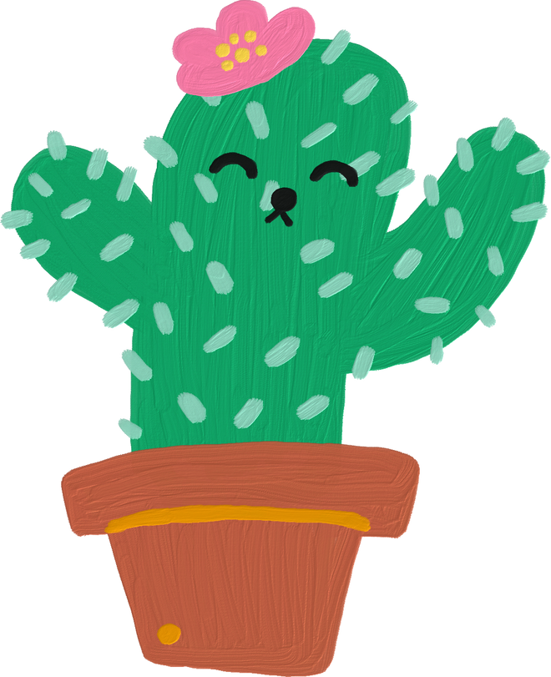

17 thêm vào 5 đơn vị thì được?
A. 21
C. 23
B. 22
D. 24

Slide 4

11 gấp lên 3 lần thì được ?
A. 33
A. 33
C. 43
B. 34
D. 44

Slide 5

An có 12 cây kẹo, số kẹo của Nam gấp 5 lần số kẹo của An. Hỏi Nam có bao nhiêu cây kẹo?
A. 17
C. 57
B. 50
D. 60
D. 60

Slide 6



Slide 7
Thứ Tư ngày 12 tháng 11 năm 2025
Toán
Bài 24: Gấp một số lên một số lần ( tiết 2)

Slide 8

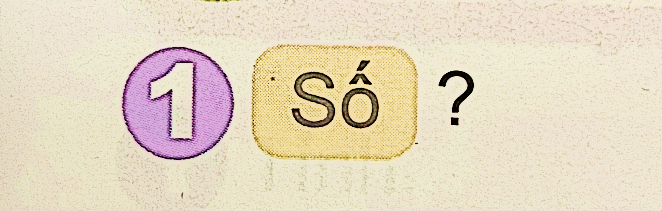

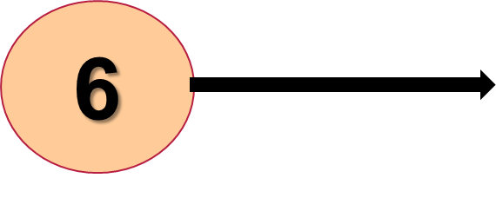
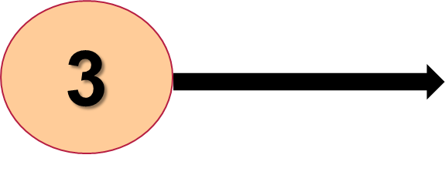
Gấp lên 4 lần
Gấp lên 5 lần
12
30
Thêm 4 đơn vị
Thêm 5 đơn vị
7
11

Slide 9
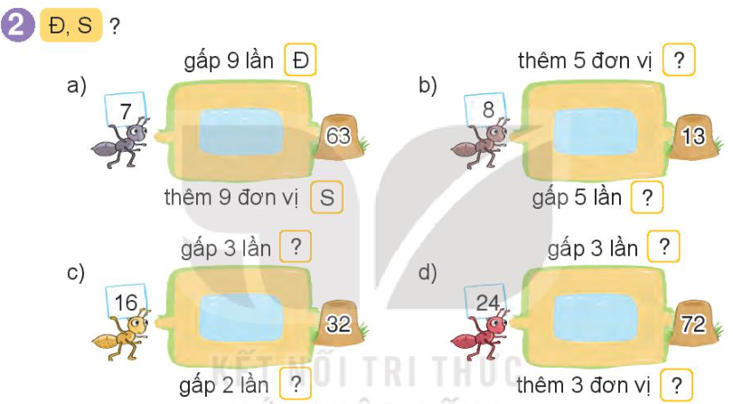
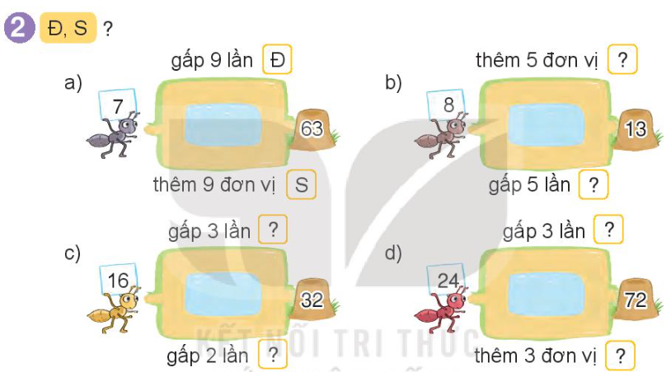
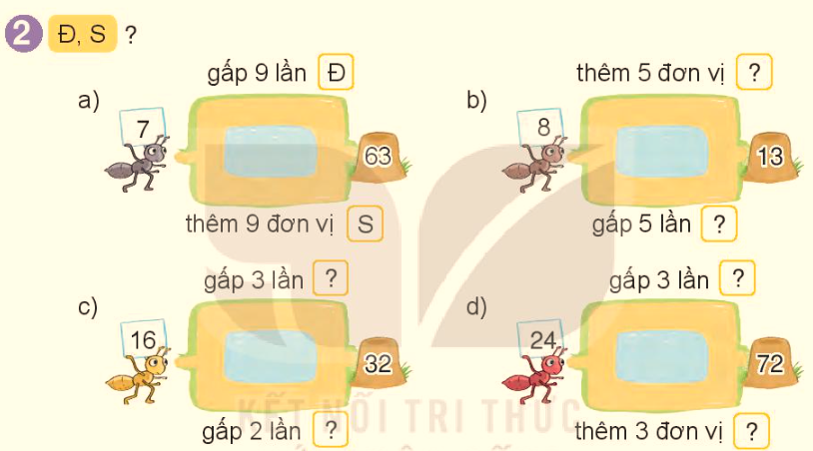
Đ
S
S
Đ
Đ
S

Slide 10

Trong phòng có 9 cái bàn. Nam muốn xếp mỗi bàn 2 cái ghế. Hỏi Nam cần bao nhiêu cái ghế?
Bài giải
Nam cần số cái ghế là:
2 x 9 = 18 (cái ghế)
Đáp số: 18 cái ghế
Tóm tắt:
Mỗi cái bàn: 2 cái ghế
9 cái bàn : … ? cái ghế

Slide 11
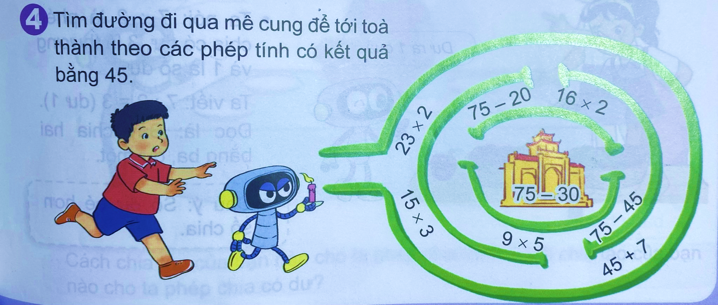

= 45
= 45
= 45

Slide 12
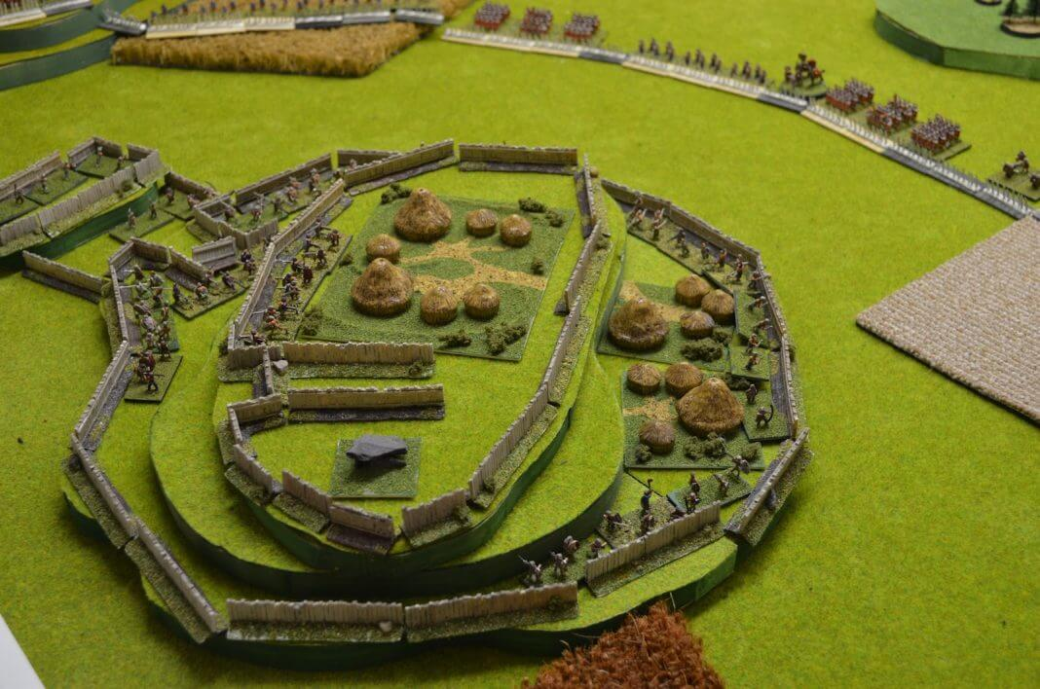
Thành Cổ Loa

Slide 13

Vận dụng!

Slide 14

Hẹn gặp lại các em!

